Slide 1
Code review
20171685 이혜진
20171698 정예빈
20171699 정지연
20171700 정지현

Slide 2
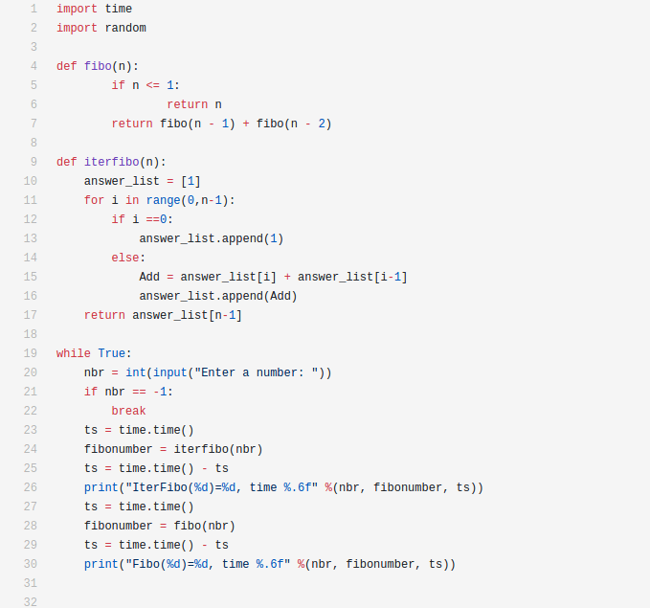
20171685 이혜진
list를 사용하여 list에 항을 축적하는 방식을 썼음.
n-1번째인 마지막 항을 출력하도록 했음.

Slide 3
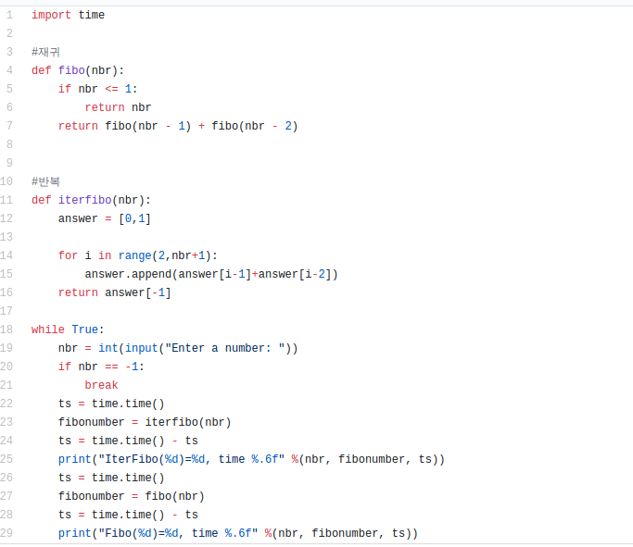
20171698 정예빈
리스트를 만들어 for문 값을 리스트에 추가하고리스트의 마지막 값을 출력.

Slide 4
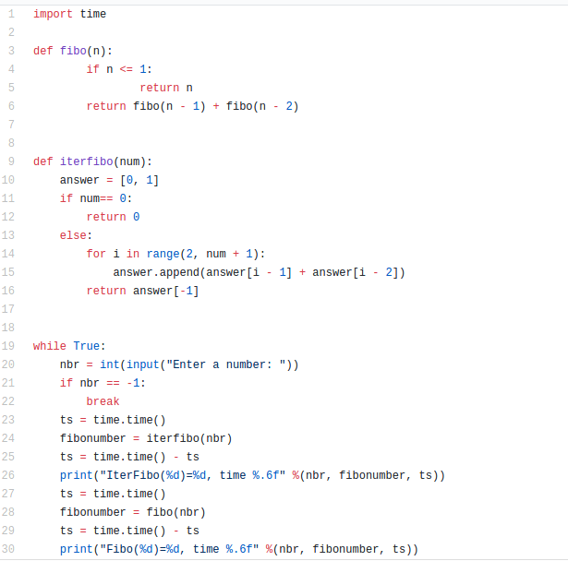
20171700 정지현
1. 리스트를 만듬
2. num이 0일때는 0을 return
3. for 문을 사용하여 리스트에 값을 추가
4. return answer[-1]을 함으로서 리스트의 마지막 값을 출력함.

Slide 5
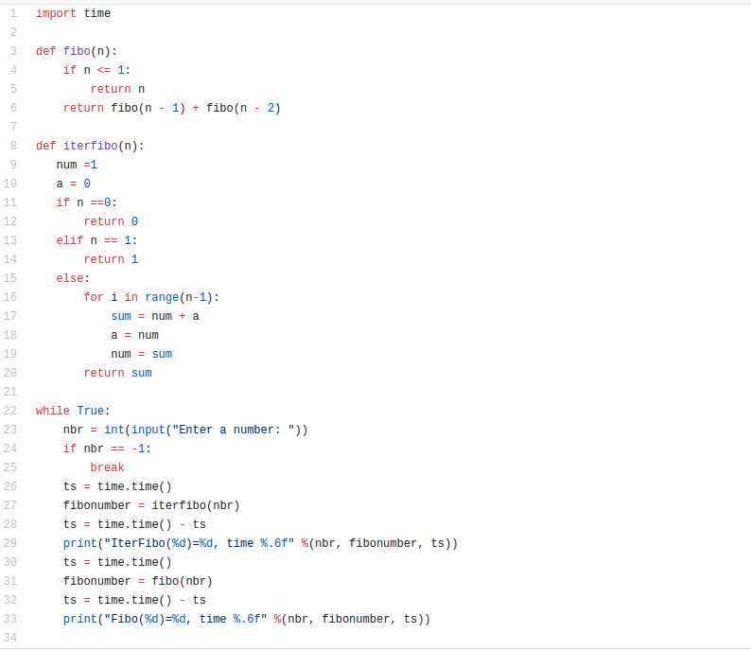
20171699 정지연
리스트를 사용하지 않고for문 안에서 sum을 정의해줌.

